Slide 1

















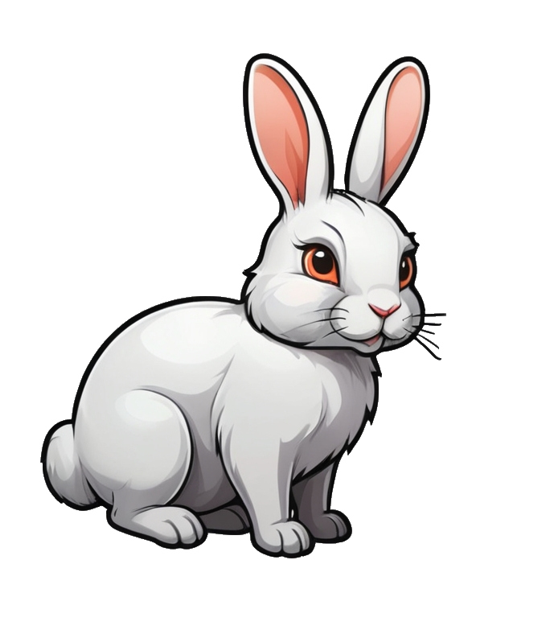





Кому сделаем сюрприз?

